Slide 1
深入面向对象

Slide 2
本章内容：共5小节，个知识点
第1节：公有类和main方法
第2节：静态成员和实例成员
第3节：变量的作用域、默认值、内存分配
第4节：详解类的定义
第5节：方法重载
Notes:
【本章引言】
这门课程的主要目标就是学习使用Java语言编写程序，本章主要是概述部分，会涉及到一些概念，也会编写一些很简单的代码，以入门为主要目标。有些术语可能暂时不大容易理解不要紧，后续都会详细学习。学习完本章后，应该可以在自己的电脑上安装好编译运行环境，能够编写并运行简单的Java程序，掌握简单的语法元素。

Slide 3
本章目标

Slide 4
第1节【公有类和main方法】
知识点1：公有类和main方法
Notes:
【本节引言】
在使用Java语言编写程序前，先了解一些和程序开发的基本概念，有助于后续学习。

Slide 5
1-公有类和main方法
public修饰的类为公有类，没有public修饰的类为默认类
一个源文件中可以定义多个类，但只能有一个是公有类，且这个公有类的类名和源文件名相同
一个源文件中定义多个类时，编译后每一个类都会生成对应的字节码文件，字节码文件的文件名对应每一个类名
main方法是程序的入口，只能定义在公有类中

Slide 6
第2节【静态成员和实例成员】
知识点1：为什么需要静态成员
知识点2：静态属性和静态方法的定义
知识点3：访问类的成员
知识点4：this关键字
Notes:
【本节引言】
在使用Java语言编写程序前，先了解一些和程序开发的基本概念，有助于后续学习。

Slide 7
为什么需要静态成员
静态成员：static
类中的成员可以分为实例成员（实例成员）和类成员（静态成员）
实例属性：每个对象可以有不同的属性值。
类属性：类的所有对象有同一个属性值。
xxx公司
姓名：张三
职务：经理
类成员
xxx公司
姓名：李四
职务：助理
实例成员

Slide 8
静态属性和静态方法的定义
静态成员用“static”关键字描述
public class Staff{
String name;
String position;
static String enterprise;
}
}
public class Test{
public static void main(String[] args) {
}
}

Slide 9
4-访问类的成员
访问类的成员：
实例成员：
静态成员：
直接访问本类成员的限制：
对象.实例成员
类名.静态成员
对象.静态成员
非静态域
实例成员
静态域
静态成员

Slide 10
4-this关键字
在实例方法（也可以是其他的非静态域比如构造方法等）中存在一个隐藏的对象：this，表示当前对象，即调用这个方法的对象。
当访问本类的实例成员时，其实完整的书写方法是：this.实例成员
静态方法（域）中不存在this，也就没有办法直接访问本类的实例成员了
大多数情况下访问本类的实例成员可以省略 this. 但是如果方法（域）中和属性同名的局部变量时，为了加以区分，则不能省略掉
public class Staff{
String name;
public void setName(String name){
this.name = name;
}
}
属性
局部变量

Slide 11
第3节【变量的作用域、默认值、内存分配】
知识点1：变量的作用域
知识点2：变量的默认值
知识点3：java中的内存分配
知识点4：对象和属性的生命周期和GC垃圾回收机制
Notes:
【本节引言】
在使用Java语言编写程序前，先了解一些和程序开发的基本概念，有助于后续学习。

Slide 12
1-变量的作用域
变量的作用域是指，程序中按变量名访问该变量的区域，由变量的声明位置决定
变量按作用域分为：属性（类的属性）和局部变量（方法内部定义），属性和局部变量可以重名，但同类的属性和属性、同一方法内的局部变量和局部变量之间不可以重复命名。
局部变量是块级的，即作用域不能超出所在代码块
public class Xxx{
int field1; //属性
String field2;//属性
void method(){
int localVariable1;//局部变量
for(int i=1; i<10; i++){
int localVariable2 ;//局部变量
}
}
}

Slide 13
2-变量的默认值
Java中数组元素和类的属性有默认值，可以不经赋值而直接使用
基本数据类型中boolean类型的默认值为false，其余为0
引用数据类型的默认值为null
Java方法中的局部变量没有默认值，必须赋初值后才能使用

Slide 14
3- java中的内存分配
堆：堆主要存放Java在运行过程中new出来的对象，凡是通过new生成的对象都存放在堆中，对于堆中的对象生命周期的管理由Java虚拟机的垃圾回收机制GC进行回收和统一管理。类的非静态成员变量也放在堆区，其中基本数据类型是直接保存值，而复杂类型是保存指向对象的引用，非静态成员变量在类的实例化时开辟空间并且初始化。所以你要知道类的几个时机，加载-连接-初始化-实例化。
栈：栈主要存放在运行期间用到的一些局部变量（基本数据类型的变量）或者是指向其他对象的一些引用，因为方法执行时，被分配的内存就在栈中，所以当然存储的局部变量就在栈中咯。当一段代码或者一个方法调用完毕后，栈中为这段代码所提供的基本数据类型或者对象的引用立即被释放；

Slide 15
3- java中的内存分配
常量池：常量池是方法区的一部分内存。常量池在编译期间就将一部分数据存放于该区域，包含基本数据类型如int、long等以final声明的常量值，和String字符串、特别注意的是对于方法运行期位于栈中的局部变量String常量的值可以通过 String.intern()方法将该值置入到常量池中。
静态区：位于方法区的一块内存。存放类中以static声明的静态成员变量
方法区：是各个线程共享的内存区域，它用于存储class二进制文件，包含了虚拟机加载的类信息、常量、静态变量、即时编译后的代码等数据。它有个名字叫做Non-Heap(非堆)，目的是与Java堆区分开。
注意：对象的实例总是在堆区（字符串常量在常量池除外），而引用要具体分析可能在任何内存区域，基本类型变量也不总在栈区（对象的属性为基本类型会在堆区）。

Slide 16
4-对象和属性的声命周期
局部变量的生命周期由其声明的位置决定
基本类型变量，保存在栈区；
引用类型，引用保存在栈区，而对象在堆区
对象的生命周期
对象的生命周期始于创建对象，直到失去引用后被垃圾回收
对象静态属性，在类被加载后存在，一般程序结束后才能被销毁
对象的实例属性的生命周期有所在对象决定

Slide 17
内存泄漏：
程序中创建对象时会在堆区分配内存空间，当对象不再使用时该空间需要被回收，不停地分配内存最终会将内存消耗殆尽，这种情况就是内存泄漏
如何解决内存泄漏？
避免静态成员的滥用，因为静态成员要到程序结束才能被回收内存空间，而程序的执行可能是很长时间的（几天、几个月或更久）
在满足编码的前提下，尽量缩减变量的作用域，比如for循环结束循环变量变失去作用域，while循环使用的循环变量仍然存在
创建对象时在堆中的内存，在对象不再被使用（失去所有的引用时）时要能够及时回收。

Slide 18
不同的编程语言使用不同的内存回收机制
C++、ObjectiveC 等使用内存计数，记录一个对象被多少个引用指向，计数为0则回收对象在堆区的内存空间
Java、JavaScript等使用一个自动化的垃圾回收装置GC
GC（ Garbage Collection ）垃圾回收装置
当堆区中存在失去引用的对象时，GC会回收对象在堆区的内存空间，并在回收时调用该对象的finalize()方法。
GC一个自动运行的管理程序运行时使用的内存的进程，虽然可以使用“System.gc()”或“Runtime.gc()”要求JVM执行GC操作，但是实际上这是由JVM负责决定的。JVM可以选择拒绝启动GC的请求，因此并不保证这些请求会真的调用垃圾回收。

Slide 20
第4节【详解类的定义】
知识点1：类的完整定义
知识点2：构造器
知识点3：初始化块
Notes:
【本节引言】
在使用Java语言编写程序前，先了解一些和程序开发的基本概念，有助于后续学习。

Slide 21
1-类的完整定义
public class Student {
static int nextId;
int id;
String name;
{
id = nextId;
nextId++;
}
static{
nextId = 1;
}
public Student(){
}
public Student(String name){
this.name = name;
}
public void show(){
System.out.println("我的学号:"+id+"，我的姓名:"+name);
}
}
类中可以定义：
属性
实例初始化块
静态初始化块
构造器
方法

Slide 22
2-构造器
构造方法负责对象的实例化
在堆区分配内存空间
为属性赋初值
构造方法必须满足以下语法规则：
1、方法名与类名相同
2、没有返回类型
构造方法使用new关键字调用，不可显示调用
构造方法可以是带参数，实现在创建对象时提供属性的初始值

Slide 23
3-初始化块
每个编写的”.java”拓展名类文件都存储着需要执行的程序逻辑，这些”.java”文件经过Java编译器编译成拓展名为”.class”的文件，”.class”文件中保存着Java代码经转换后的虚拟机指令，当需要使用某个类时，虚拟机将会加载它的”.class”文件，并创建对应的class对象，将class文件加载到虚拟机的内存，这个过程称为类加载
静态初始化块只在类加载时执行，且只会执行一次，同时静态初始化块只能给静态变量赋值，不能初始化实例成员变量。
实例初始化块在创建对象时执行，且在构造器之前执行，可以为属性附初始值。
当类中有多个初始化块时，按照先后顺序执行

Slide 25
第5节【方法重载】
知识点1：方法重载
知识点2：构造器重载
Notes:
【本节引言】
在使用Java语言编写程序前，先了解一些和程序开发的基本概念，有助于后续学习。

Slide 26
1-方法重载
以下的情况肯定是最痛苦的事情之一：
一个工具类中提供了大量功能类似的方法，这些方法对数据的操作具有相似性，区别在于需要处理的数据本身类型不同，开发人员为每个方法都提供了一个特定的名字，需要消耗大量的记忆力，如要打印不同类型的数据，int, float, String等,需要定义不同名的方法：
printInt(int);
printFloat(float);
printString(String)
…

Slide 27
1-方法重载
什么是方法的重载？在同一个类中至少有两个方法用同一个名字，但有不同的参数类型列表
void println (int num)
123
对象
void println(double num)
1.23
123,1.23f
void println (int intNum, float floatNum)

Slide 28
1-方法重载
利用方法重载，只需要定义一个方法名 println()，接收不同类型的参数即可实现问题的简化
方法重载即指同一个类中多个方法可以享有相同的名字。但是这些方法的参数类型列表必须不同，或者是参数个数不同，或者是参数类型不同，或者是参数类型的排列顺序不同
编译器会根据调用时传递的实际参数自动判断具体调用的是哪个重载方法

Slide 29
1-方法重载
方法重载的3个要素：
1-同一个类中
2-方法名相同
3-参数不同（参数3要素中至少有1个不同）
数量不同
类型不同
顺序不同
注意：方法重载跟方法的修饰符、返回值类型等没有任何关系。也就是说，只有返回值不同的方法不能构成重载

Slide 30
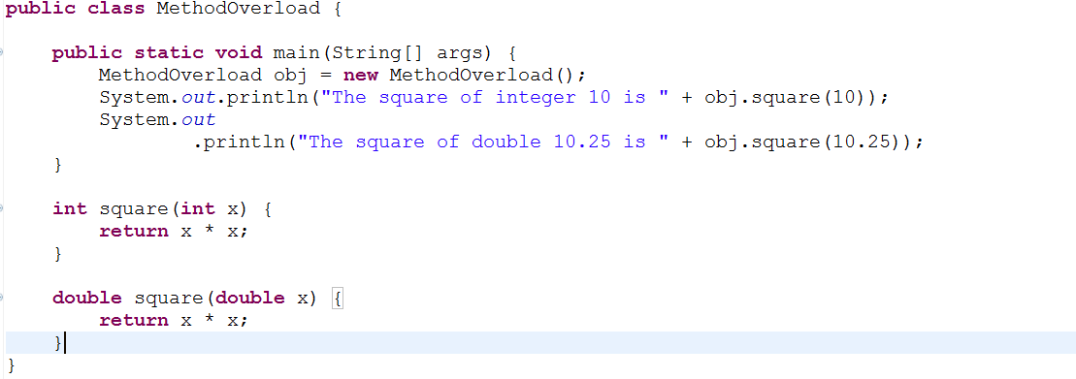
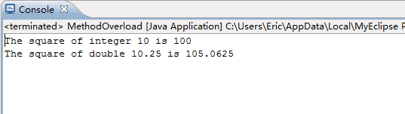

1-方法重载
示例：利用方法重载，计算边长分别为整型数和双精度数的正方形的面积（课堂案例：MethodOverload.java）
虚拟机自动判定需要调用的重载方法
重载方法，参数类型列表不同（参数名是否相同不影响重载判定）
运行结果

Slide 31
2-构造器重载
构造器重载
构造器和普通方法一样可以定义形参，这个参数用以构建对象时为属性提供初始值。
一个类中的构造器的名字一定相同，此时若存在不同形参的多个构造器，就形成了构造器的重载。
当一个类显示定义构造器以后，JVM就不会再提供默认构造器。但后期要学习的框架往往使用无参的构造器创建对象，所以从规范的角度，类里通常需要给定一个无参的构造器。

Slide 32
2-构造器重载
使用不同的构造器创建对象
public class Student {
int id;
String name;
public Student(){
}
public Student(int id, String name){
this.id = id;
this.name = name;
}
public void show(){
System.out.println("我的学号:"+id+"，我的姓名:"+name);
}
}
Student s1 = new Student();
Student s2 = new Student(1, “张三”);

